Slide 1
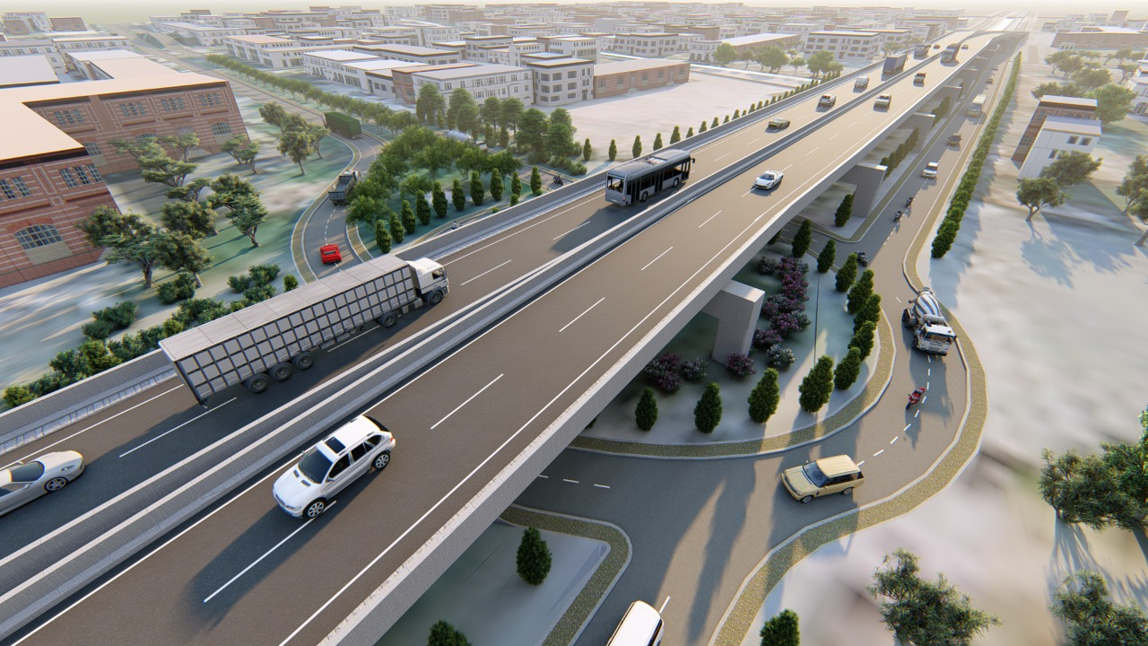



KEMENTERIAN PEKERJAAN UMUM DAN PERUMAHAN RAKYAT
DIREKTORAT JENDERAL BINA MARGA
Pengendalian
Dan
Rancang Bangun
FO Ahmad Yani
ADHI – BEUTARI KSO
PROYEK PEMBANGUNAN JALAN LAYANG
AKSES BANDARA JENDERAL AHMAD YANI SEMARANG (MYC)

Slide 2
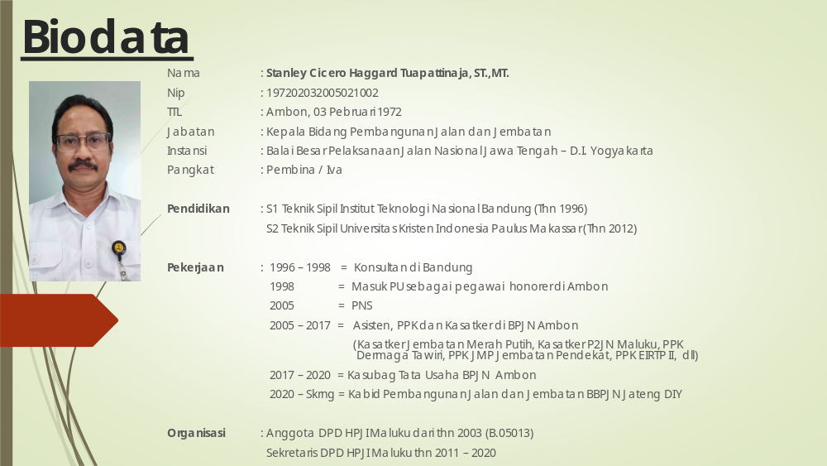

Slide 3
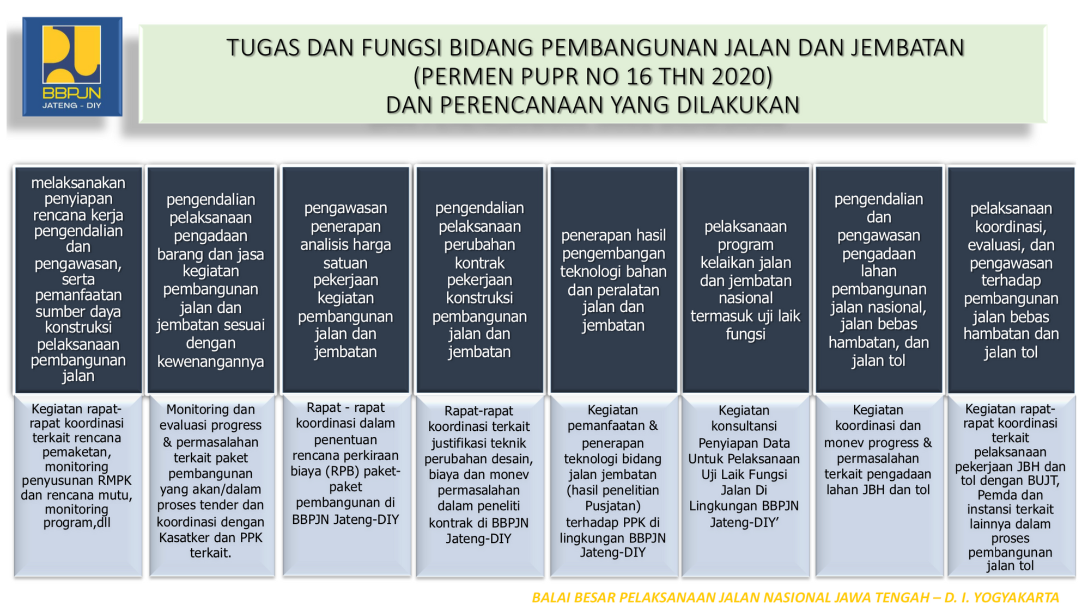
PENGENDALIAN
BIDANG PEMBANGUNAN JALAN DAN JEMBATAN

Slide 4
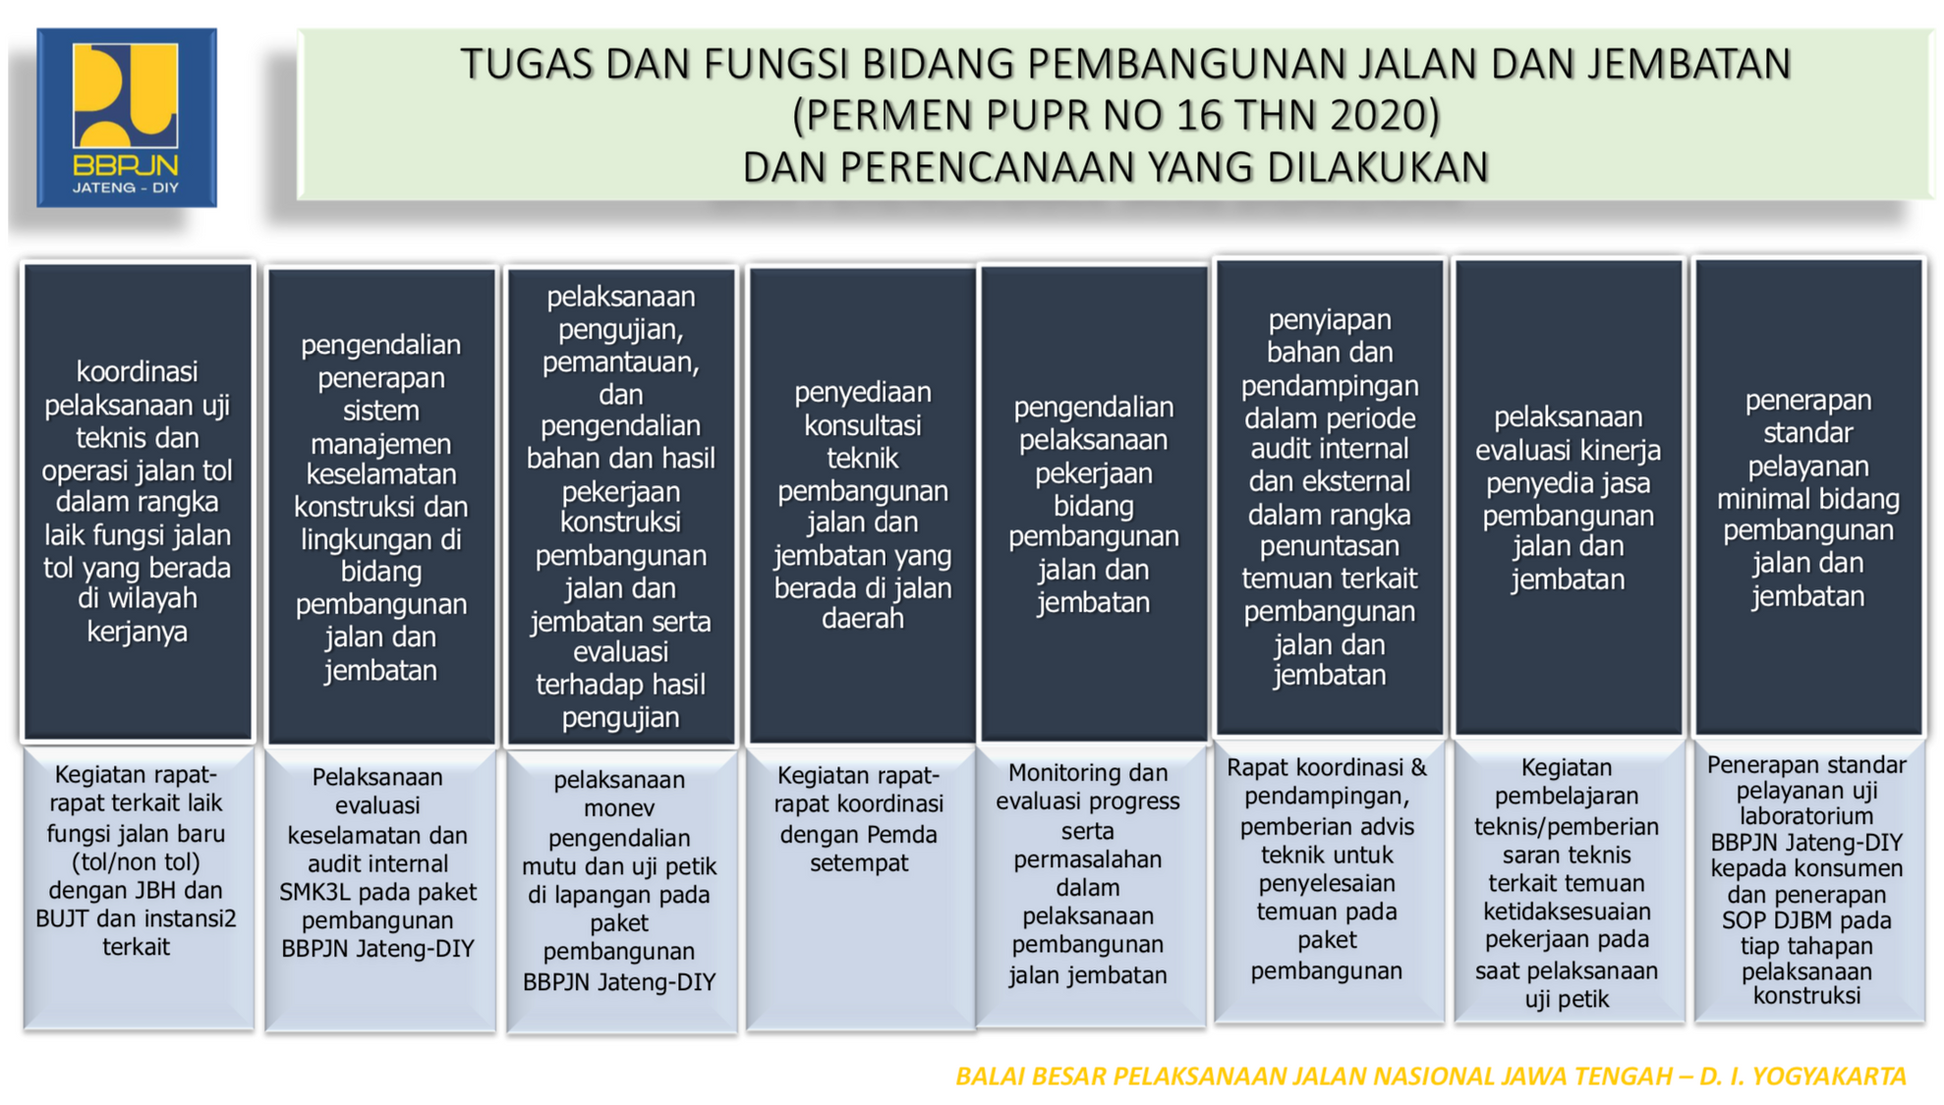
PENGENDALIAN
BIDANG PEMBANGUNAN JALAN DAN JEMBATAN

Slide 5
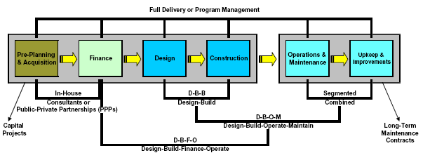
VARIASI BEBERAPA METODE PROJECT DELIVERY
KEMENTERIAN PEKERJAAN UMUM DAN PERUMAHAN RAKYAT
ADHI – BEUTARI KSO
Strategic Development scope
Project scope
Operational scope

Slide 6
METODE DESIGN, BID AND BUILD/DBB (KONVENSIONAL)
Procurement
Detail design
Procurement
Construction
2 Paket Pelelangan
Detail design
Proc. #1
Proc. #1
Construction Package#1
time
Procurement
Construction Package#2
METODE DESIGN AND BUILD/DB
Preliminary
Design
Detail design
time
Procurement
Construction
1 Paket Pelelangan
Preliminary
Design
Detail design
Procurement
Construction Module #1
time
Construction Module #2

Slide 7





PERBANDINGAN METODE
DESIGN BID BUILD DENGAN DESIGN-BUILD
Design and Build (Silver Book Model)
Kontrak Konvensional (Unit Price)
Pengguna jasa hanya menyiapkan kriteria desain dan ruang lingkup pekerjaan
Pengguna jasa menyiapkan detail engineering design (DED)
Nilai proyek/investasi lebih pasti
Nilai proyek/investasi tidak pasti (terbuka adanya eskalasi dan klaim)
Addendum hanya terjadi atas permintaan pengguna jasa (misalnya perubahan design, item baru)
Addendum terjadi karena kondisi lapangan yang tidak diperkirakan sebelumnya (misalnya kedalaman tiang pancang)
Manajemen resiko menjadi tanggung jawab penyedia jasa (kontraktor)
Manajemen resiko ditanggung bersama (pengguna jasa dan penyedia jasa)
Durasi jaminan mutu pasca konstruksi lebih lama
Durasi jaminan mutu pasca konstruksi lebih pendek – hanya masa pemeliharaan
- Masa pemeliharaan lebih panjang (cacat mutu)
- Masa servis/masa penggunaan konstruksi (cacat mutu akibat penggunaan)

Slide 8




PERBANDINGAN METODE
DESIGN BID BUILD DENGAN DESIGN-BUILD
Design and Build (Silver Book Model)
Kontrak Konvensional (Unit Price)
Berbasis kinerja – orientasi pada kualitas produk jadi (tidak terlibat terhadap proses)
Berbasis proses/process oriented (pengguna jasa ikut terlibat dalam penentuan proses produk dan ikut bertanggung jawab)
Penyedia jasa sepenuhnya melakukan quality control, pengguna jasa berorientasi pada audit jaminan mutu (quality assurance)
Pengguna jasa ikut menentukan quality control melalui konsultan supervisi
Membuka peluang kretifitas intelektual penyedia jasa (kontraktor)
Membatasi peluang kreatifitas intelektual penyedia jasa karenan pelaksanaan pekerjaan berdasarkan DED yang ditetapkan penggunana jasa
Peluang: kretifitas, inovasi, keuntungan lebih besar
Tantangan: resiko lost/kerugian
Masa pengadaan (procurement stages) berjalan lebih pendek dan paralel
Masa pengadaan (procurement stages) berjalan lebih lama dan series (bertahap)

Slide 9
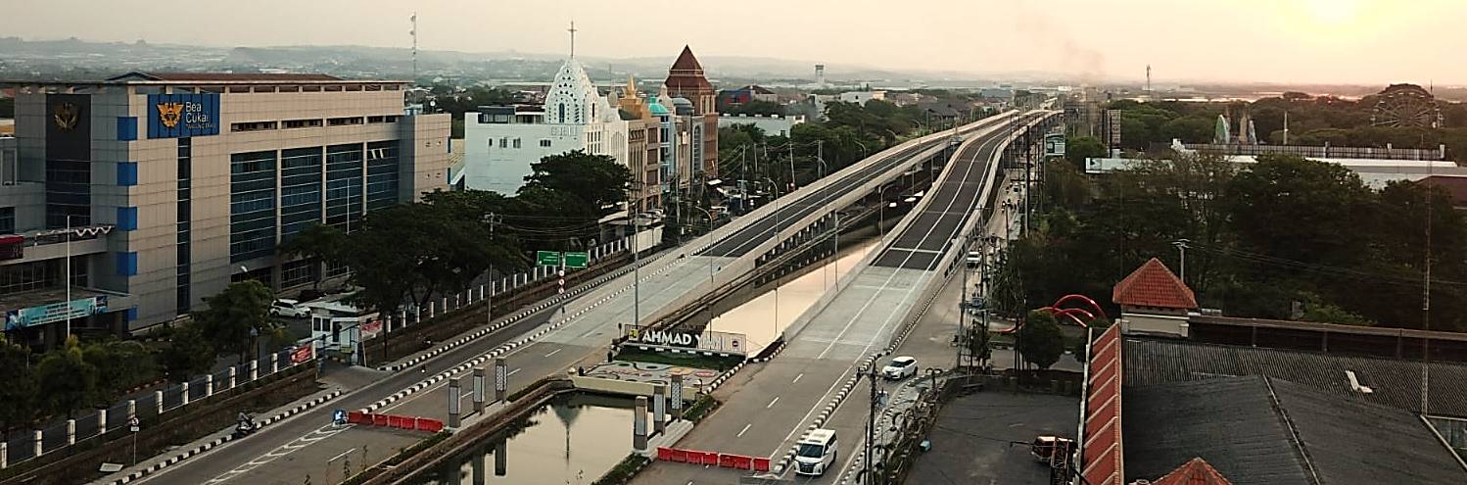
KONTRAK DESAIN AND BUILD
Ketentuan terkait Kontrak Desain and Build diatur dalam Permen PUPR No.12/PRT/M/2017, dan saat ini telah diubah menjadi Permen PUPR No.1/PRT/M/2020. Rancang Bangun atau Design and Build merupakan kontrak konstruksi pekerjaan dimana Penyedianya memiliki satu kesatuan tanggung jawab perancangan dan pelaksanaan konstruksi

Slide 10
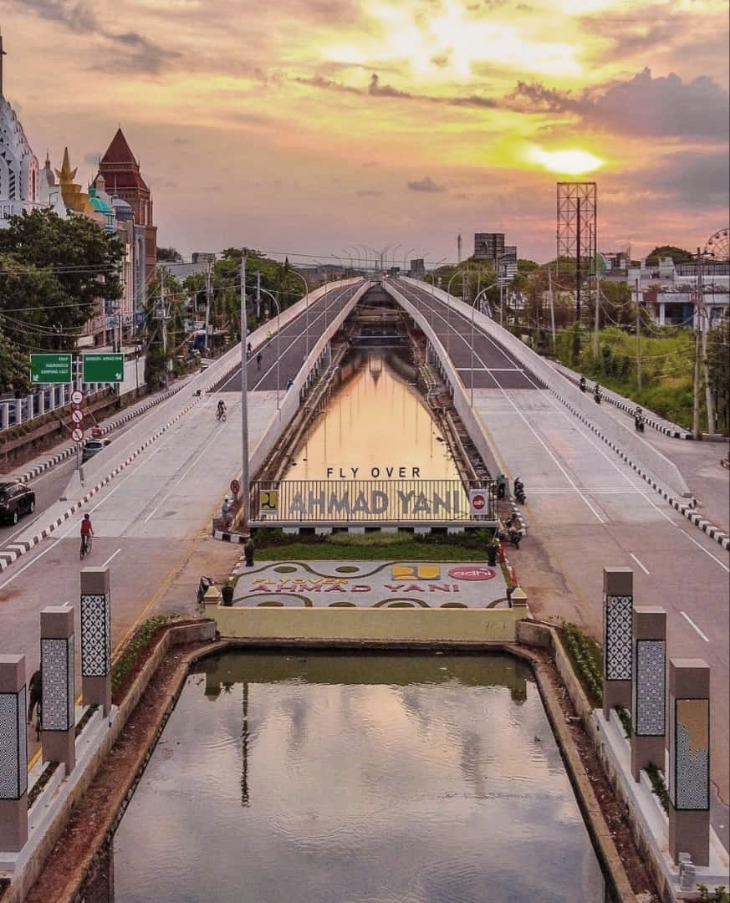
Pekerjaan konstruksi dengan Kontrak Desain and Bulid (Rancang Bangun) harus memenuhi Kriteria khusus yaitu kompleks dan mendesak.
Permen PUPR No.1/PRT/M/2020
PEKERJAAN KOMPLEKS | PEKERJAAN MENDESAK
Mempunyai risiko tinggi Memerlukan teknologi tinggi Menggunakan peralatan yang didesain khusus Memiliki kesulitan untuk didefinisikan secara teknis terkait cara memenuhi kebutuhan dan tujuan pengadaan Memiliki kondisi ketidakpastian (unforeseen condition) yang tinggi | Secara ekonomi dan/atau social memberikan nilai manfaat lebih kepada masyarakat Segera dimanfaatkan Pekerjaan perancangan dan pekerjaan konstruksi tidak cukup waktu untuk dilaksanakan secara terpisah

Slide 11
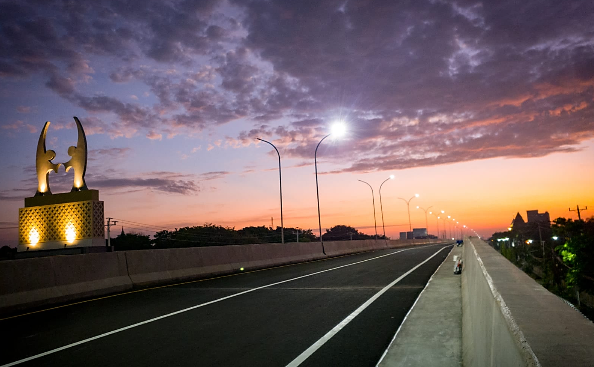
KELEBIHAN
KONTRAK DESAIN AND BUILD
Pengguna jasa tidak perlu menyiapkan DED
Masa pengadaan (procurement stages) yang dibutuhkan Pengguna Jasa lebih pendek dan pararel
Desain and Bulid dapat memotong jalur birokrasi dan komunikasi antara perencana dan pelaksana
Potensi terjadina perselisihan lebih sedikit
Potensi pengembangan desain inovatif yang mengarah ke keuntungan yang lebih besar

Slide 12

KEKURANGAN
KONTRAK DESAIN AND BUILD
Peserta lelang lebih membutuhkan banyak dana di awal dalam pengajuan penawaran
Dalam kasus tertentu, Pelaksanaan Desain setelah kontrak berbeda dengan Proposal Rancangan yang diajukan ketika Lelang, sehingga membutuhkan waktu & biaya yang lebih besar dari rencana awal

Slide 13
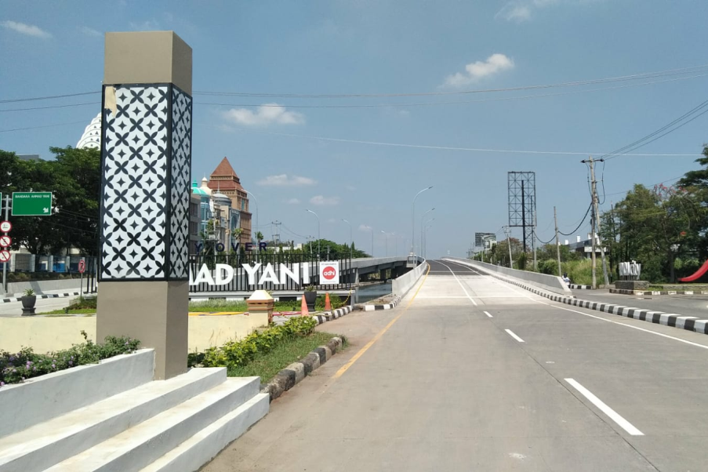
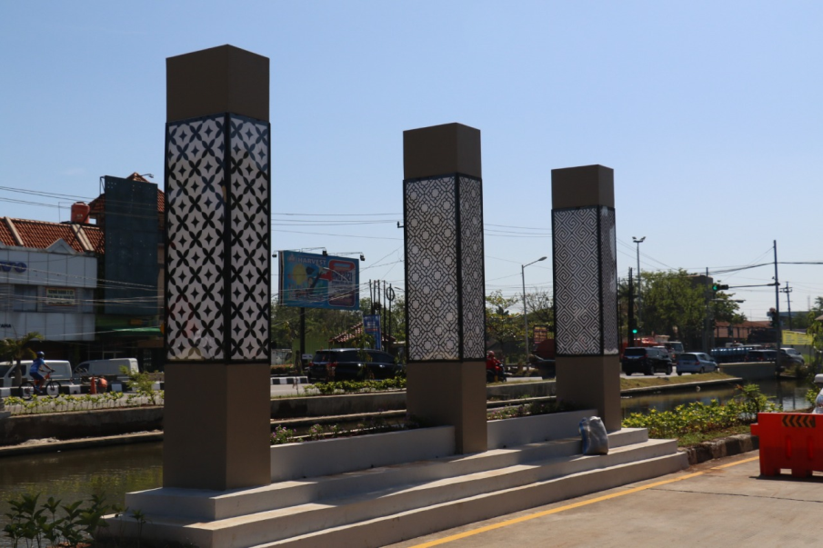
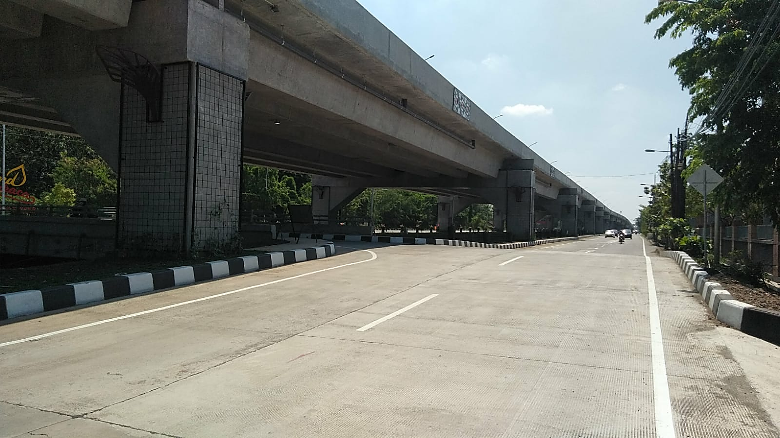
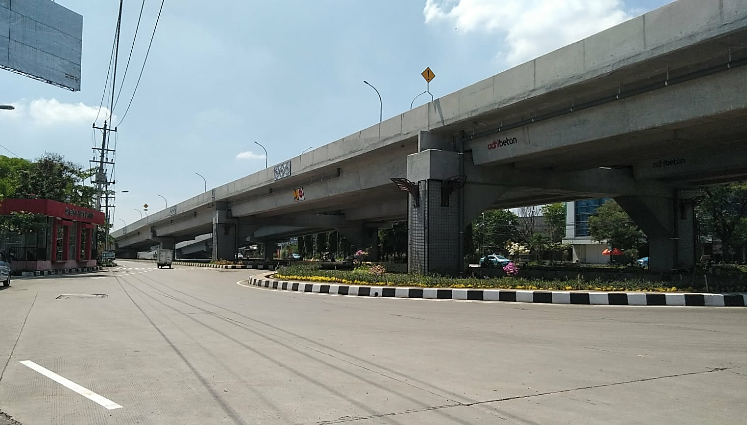
Melakukan reviu pagu anggaran;
Membantu Pokja pemilihan dan PPK dalam proses pemilihan Penyedia Jasa pekerjaan Rancang Bangun, termasuk menyiapkan ketentuan Pengguna Jasa;
Membantu Pengguna Jasa dalam melakukan persetujuan atau penolakan perubahan kontrak;
Membantu pengguna jasa ketika dilakukan audit hasil pekerjaan/proyek setelah serah terima akhir pekerjaan.
PERAN
Konsultan Manajemen Konstruksi (KMK)

Slide 14
INFORMASI PROYEK
KEMENTERIAN PEKERJAAN UMUM DAN PERUMAHAN RAKYAT
ADHI – BEUTARI KSO
NAMA PAKET : Pembangunan Jalan Layang Akses Bandara Jenderal Ahmad Yani Semarang (MYC)
PEMILIK PROYEK : Kementrian Pekerjaan Umum Dan Perumahan Rakyat Direktorat Jenderal Bina Marga
Balai Besar Pelaksanaan Jalan Nasional Jawa Tengah - DI Yogyakarta
Satker Pelaksanaan Jalan Nasional Wilayah III Jawa Tengah
NILAI KONTRAK : Rp 149.394.103.191,19 (Inc. PPN)
SUMBER DANA : APBN TA 2020 & 2021
JENIS KONTRAK : Design & Build (Lumpsum)
METODE PEMBAYARAN : Termin
LOKASI PEKERJAAN : Jalan Puri Anjasmoro, Kota Semarang, Provinsi Jawa Tengah
PANJANG PENANGANAN : Sta.0+000 s.d Sta.1+200 = 1200 meter
JENIS PENANGANAN : Pembangunan Fly Over
a. Pekerjaan Drainase / Pelebaran Jalan
b. Pekerjaan Oprit
c. Pekerjaan Struktur Bawah
- Pondasi Tiang Pancang Fly Over Dia.60
- Pondasi Jembatan Maerokoco Dia.40
d. Pekerjaan Struktur Atas : Girder PCU L = 40.8 m ; H = 1.85 m
JADWAL WAKTU PELAKSANAAN : 330 Hari Kalender
WAKTU PEMELIHARAAN : 365 Hari Kalender

Slide 15
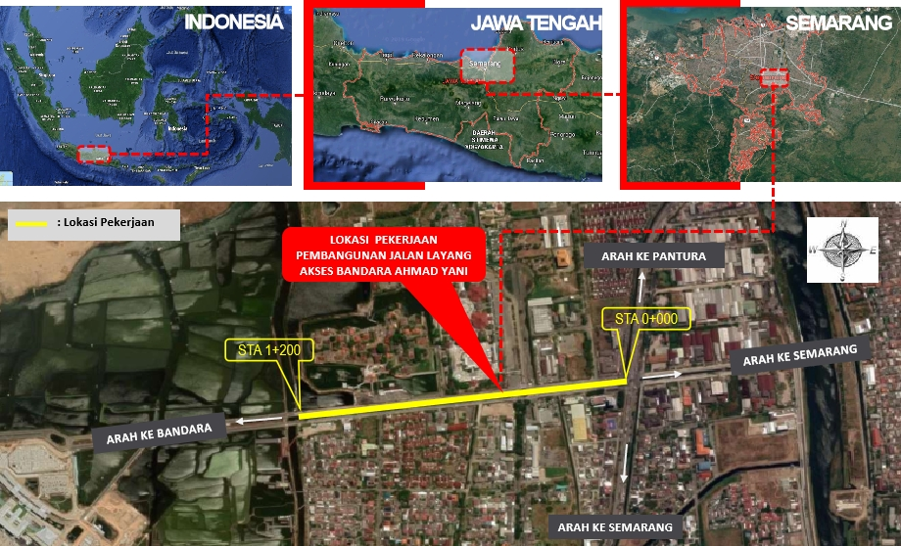
LOKASI PEKERJAAN

Slide 16

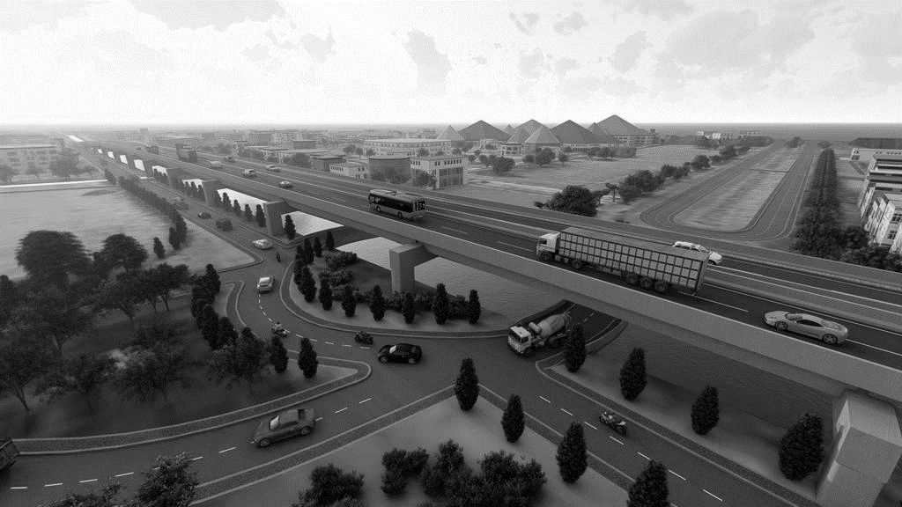
DIREKTORAT JENDERAL BINA MARGA
KEMENTERIAN PEKERJAAN UMUM DAN PERUMAHAN RAKYAT
TERIMA KASIH
TERIMA KASIH

